Slide 1

Název školy: | ZŠ a MŠ T. G. Masaryka Fulnek
Autor: | Mgr. Hana Klimíčková
Název: | VY_22_INOVACE_AJ.3.1-26
Téma: | Face – Funny Faces (At the circus)
Číslo projektu: | CZ.1.07/1.4.00/21.0903

Slide 2
Autor: Mgr. Hana Klimíčková
Datum vytvoření: březen 2012
Ročník: 3. (1. stupeň, 1 období)
Vzdělávací oblast: Jazyk a jazyková komunikace, cizí jazyk, angličtina
Face – Fanny Faces – At the circus
Klíčová slova: face, ear, eye, nose, mouth, hair, clown, circus
Anotace:
Prezentace slovní zásoby „Face“. Jedná se o prezentaci a procvičování slovní zásoby z oblasti „tělo – obličej“. Pro prezentaci slovíček je použit obličej klauna.
Metodický list:
Snímek 4,5: Povídání o tom, co všechno můžeme vidět v cirkusu. Opakování slovní zásoby „animals“. Opakování fráze „What´s your name? My name´s …“.
Snímek 6: Prezentace slovní zásoby - částí obličeje.
Snímek 7: Hra „ The Clown says“ – obdoba „Simon says“. Žáci se dotýtají částí těla, pokud učitel řekne před povelem „Touch your …“ ještě i povel „The clown says.“.
Snímek 8-11: procvičování spellingu slov daného tématu.
Pozn: Snímky 8,9 jsou černobílé, aby je bylo možné využít pro barevný diktát.

Slide 3
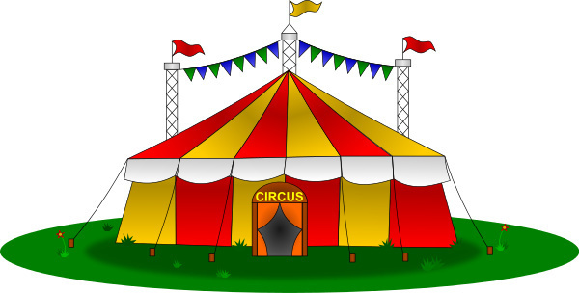
AT THE CIRCUS

Slide 4



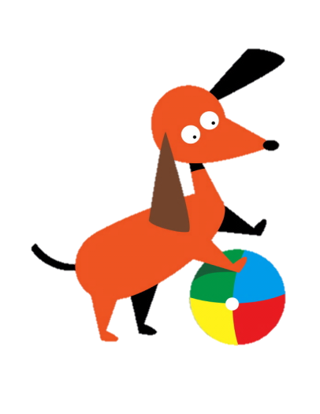
What can you see at the circus? (Co můžete vidět v cirkusu?)

Slide 5

What can you see at the circus?
a clown
Hello! My name’s Momo.

Slide 6
Parts of the clownʼs face. (Části klaunova obličeje.)
hair
eye
ear
face
mouth
nose

Slide 7
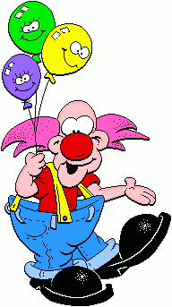
Game
Play the game. (Zahraj si hru.)
The Clown says: „Touch your nose,…“

Slide 8

Match the words with the parts of the face. (Spoj slova a části obličeje.)
eye
face
ear
nose
mouth
hair

Slide 9
Momo is not very good at English. (Momo není moc dobrý v angličtině.)
Correct his mistakes and match. (Oprav jeho chyby a spoj slovo s obr.)
fase=
hiar=
aer=
eie=
nouse=
muoth=

Slide 10
Race
What’s this?
CEFA
YEE
ESON
RAIH
REA
THUOM

Slide 11
Race
Answer:
FACE
EYE
NOSE
HAIR
EAR
MOUTH

Slide 12

Goodbye!

Slide 13




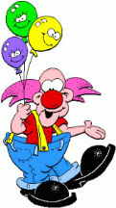

Zdroje: sada Microsoft Office http://office.microsoft.com
[cit. 2012-03-13]. Dostupné pod licencí Public domain na WWW:
http://www.wpclipart.com/recreation/entertainment/circus/circus.jpg
http://www.wpclipart.com/recreation/entertainment/circus/circus_announcer.jpg
http://www.wpclipart.com/cartoon/animals/monkey_chimp/monkeys/dancing_monkey.jpg
http://www.wpclipart.com/animals/H/horses/horse_5/horse_bridle_running.png
http://www.wpclipart.com/cartoon/clowns/clown_w_balloons.jpg
http://www.detskeomalovanky.cz/wp-content/klaun_hlava2.gif

